Slide 1
„staszic znany i nieznany”
Patronem NASZEJ szkoły
ZESPÓŁ SZKÓŁ PONADPODSTAWOWYCH W BIAŁOBRZEGACH

Slide 2
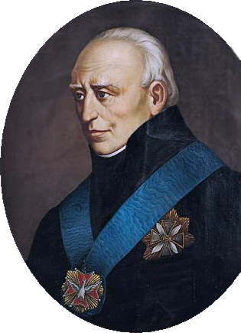
Stanisław staszic - wielki człowiek
Staszic Stanisław Wawrzyniec (1755–1826) urodził się w Pile w 1755 roku jako najmłodszy syn burmistrza. Posiadał wszechstronną wiedzę
i szlachetne serce. Był ksiądzem, pisarzem politycznym, działaczem administracyjnym
i oświatowm, a także uczonym, prezesemTowarzystwa Przyjaciół Nauk w Warszawie
i ministrem stanu Królestwa Polskiego.
Położył duże zasługi na polu rozwoju szkolnictwa i górnictwa w Polsce.

Slide 3
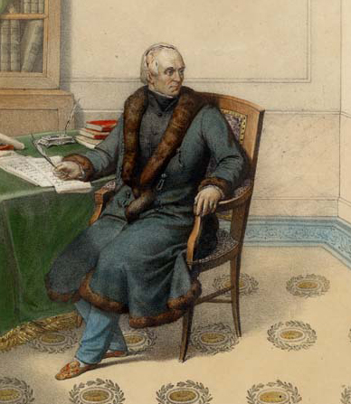
EdUKACJA STANISŁAWA STASZICA
Swą naukę rozpoczął w szkole parafialnej
w Pile, a następnie kontynuował edukację
w szkole średniej w Poznaniu.
Później uczył się w seminarium duchowym
w Poznaniu, które ukończył,
przyjmując święcenia kapłańskie na przełomie
1778 i 1779 roku. W roku 1779 został duchownym.

Slide 4
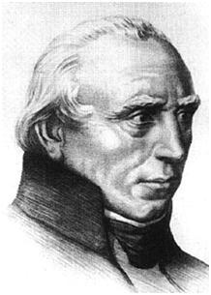
EDUKACJA
Dalsze wykształcenie uzyskał w latach 1779–1781 wyruszając do Francji (Paryż: nauki fizyczne
i przyrodnicze w Collège de France)
i Niemczech (od połowy roku 1779:
Lipsk i Getynga). W tym okresie
poznał i odwiedzał Alpy i Apeniny.

Slide 5
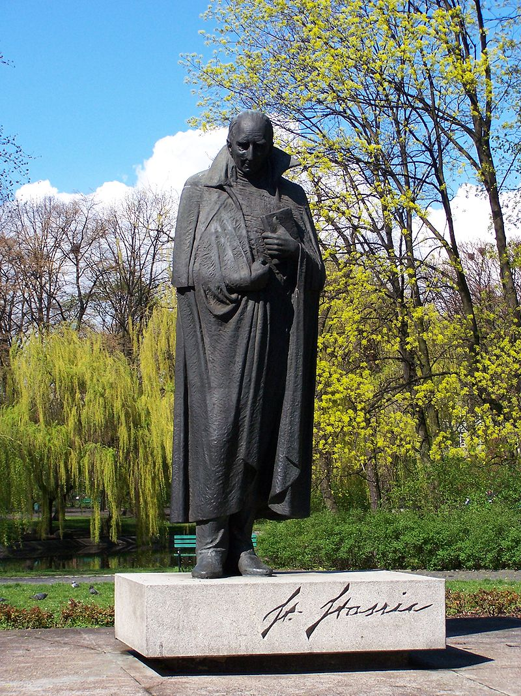
SPRAWY PUBLICZNE
Stanisław Staszic powrócił do Polski
w 1781 roku. Otrzymał posadę nauczyciela dzieci Andrzeja Zamoyskiego.
W Akademii Zamojskiej otrzymał doktorat obojga praw, a niedługo potem objął tam katedrę języka francuskiego. Jego pierwsza książka jako pisarza politycznego pod tytułem „Uwagi nad życiem Jana Zamoyskiego” ukazała się w 1787 roku.

Slide 6
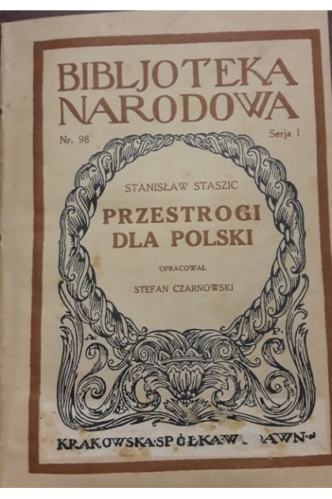
KSIĄŻKI
STANISŁAWA STASZICA
W swojej pierwszej książce krytykował zasady funkcjonowania Rzeczypospolitej i działalność części magnaterii. Zwracał uwagę na szkodliwość liberum veto oraz pragnął poszerzenia uprawnień politycznych dla chłopów i poprawienia ich sytuacji życiowej.
W 1790 roku ukazało się kolejne dzieło Staszica: „Przestrogi dla Polski”, a 17 lat później opublikował broszurę „O statystyce Polski”, w której pokazał podstawy odzyskania i utrzymania niepodległości.

Slide 7
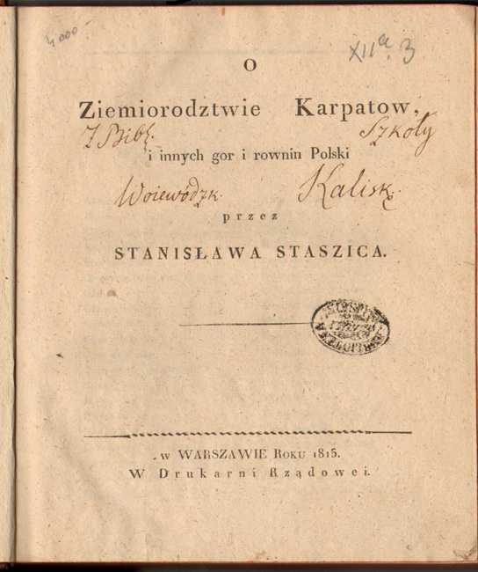
OJCIEC POLSKIEJ GEOLOGII
Stanisław Staszic w 1824 r. został wybrany
ministrem stanu. Doglądał i nadzorował produkcje
kopalń i hut, regulację rzek, budowy dróg,
zorganizował Korpus Górniczy.
Dzięki dziełu „O ziemiorodztwie Karpat i innych gór i równin Polski” nazwany został
„ojcem polskiej geologii”.

Slide 8
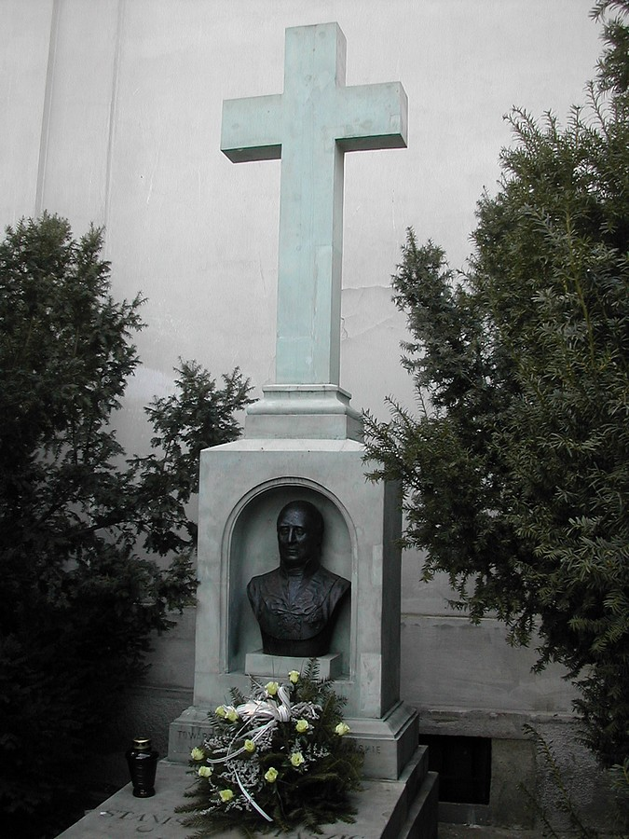
ŚMIERĆ
STANISŁAWA STASZICA
W 1816 r. Stanisław Staszic został odznaczony Orderem Orła Białego.
Zmarł 20. I. 1826 r. w Warszawie.
Stanisław Staszic pochowany został
za prezbiterium kościoła kamedułów
na Bielanach w Warszawie.

Slide 9
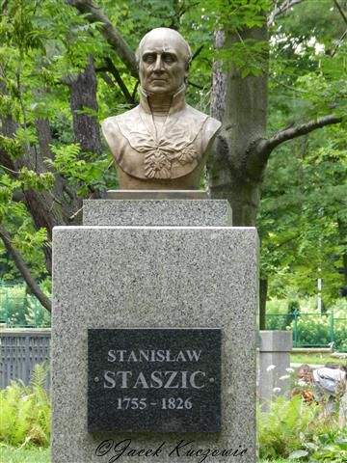
SZACUNEK, PODZIW, DUMA
Jestem dumna z patrona naszej szkoły, którym jest Stanisław Staszic,
ponieważ był człowiekiem o wszechstronnej wiedzy oraz umiejętnościach.
Osiągnął bardzo dużo w swoim życiu, a był tylko człowiekiem - WIELKIM człowiekiem.
Jest dla mnie wzorem, z którego należy brać przykład.

Slide 10
WYKORZYSTYWANE MATERIAŁY ŹRÓDŁOWE
www.ipsb.nina.gov.pl
https://pl.wikipedia.org/wiki/Stanisław_Staszic
http://www.zsstaszica.pila.pl/index.php/zyciorys
WYKONANIE PREZENTACJI
Karolina Nerlo - kl. 2TEH

